Slide 1

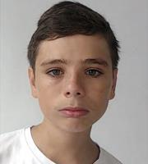
Guernica de Pablo Picasso
Neste trabalho eu falo sobre Guernica e todo o impacto que a obra de Pablo Picasso fez pelo mundo
Diogo Pinheiro
2 º Relatório

Slide 2
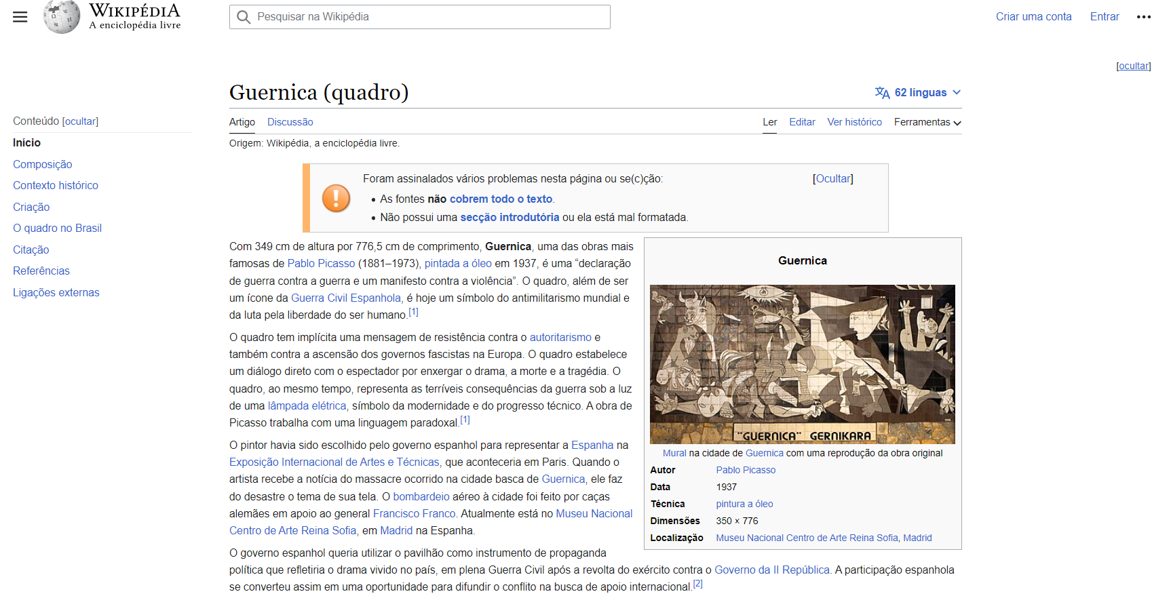
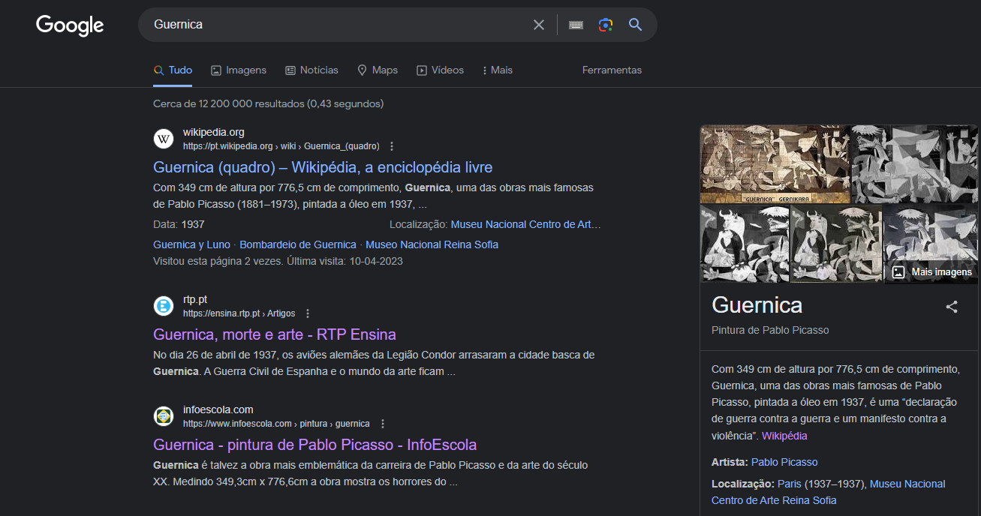

Guernica
Motor de busca: Google
Link escolhido por: Ser um site relevante
Palavra Chave: Guernica
Quantidade de resultados: 12 200 000
https://pt.wikipedia.org/wiki/Guernica_(quadro)

Slide 3
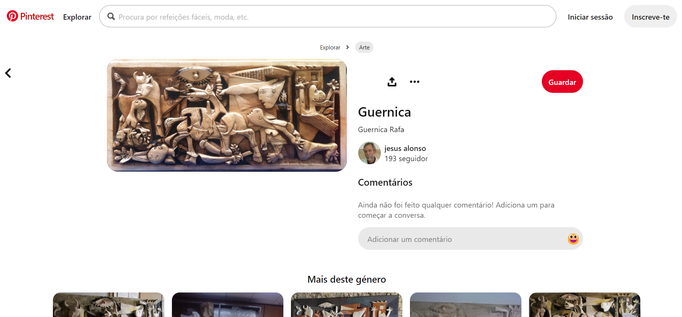
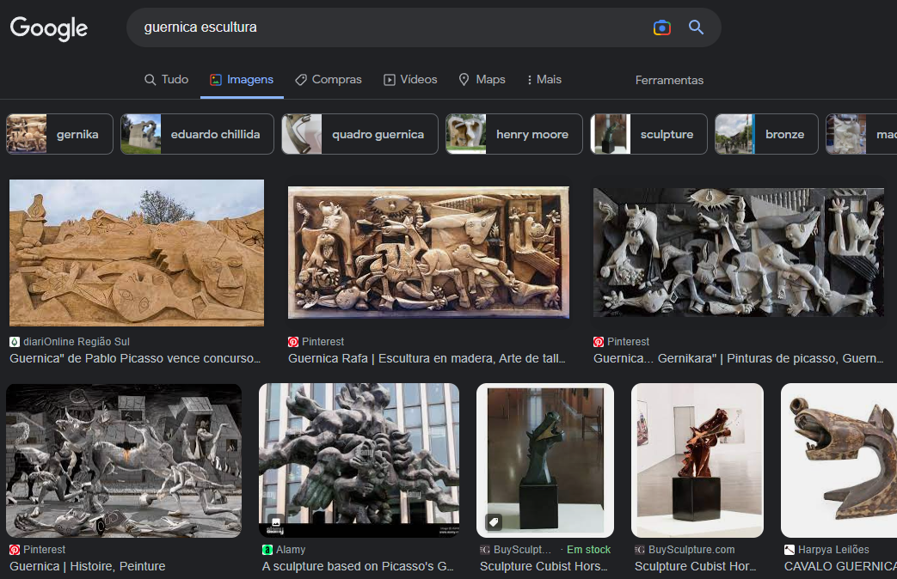
Guernica escultura
Motor de busca: Google Imagens
Link escolhido por: Ser um site relevante
Palavra Chave: Guernica escultura
https://www.pinterest.es/pin/361695413800520368/

Slide 4
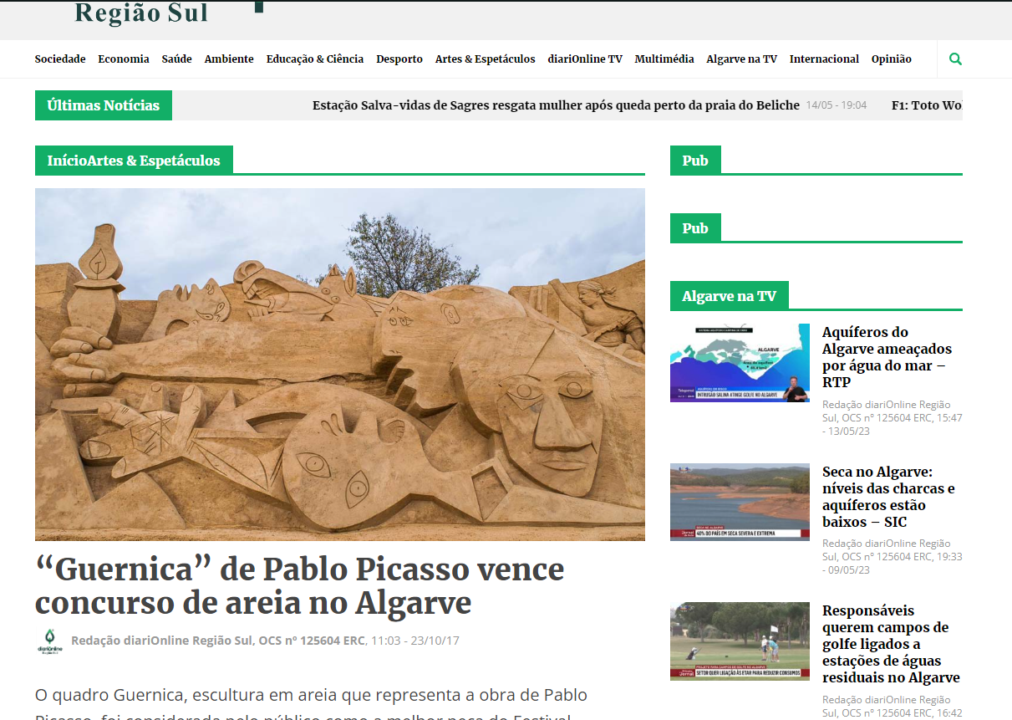
Guernica na Areia
Motor de busca: Google Imagens
Link escolhido por: Ser uma escultura que venceu um concurso em Portugal
Palavra Chave: Guernica escultura (descobri enquanto pesquisa sobre esculturas)
https://regiao-sul.pt/artes-e-espetaculos/guernica-de-pablo-picasso-vence-concurso-de-areia-no-algarve/397746

Slide 5
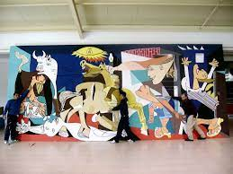
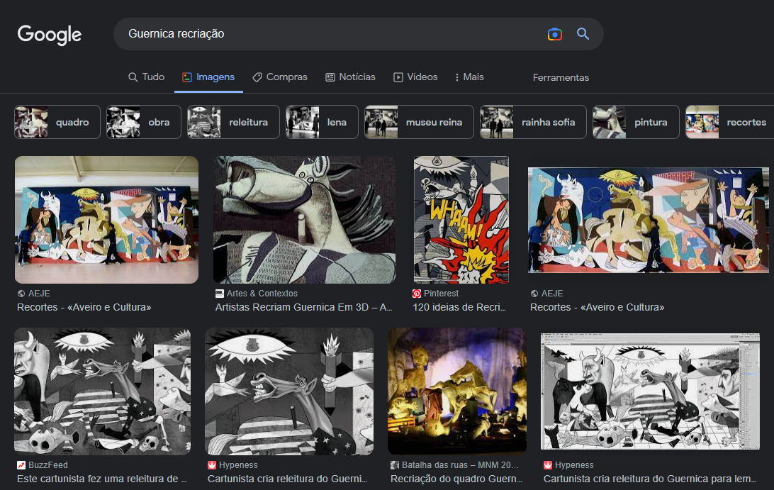
Guernica recriação
Motor de busca: Google Imagens
Link escolhido por: Ser uma obra mais moderna e colorida
Palavra Chave: Guernica recriação
http://ww3.aeje.pt/avcultur/secjeste/recortes/Arte/Guernica01.htm

Slide 6
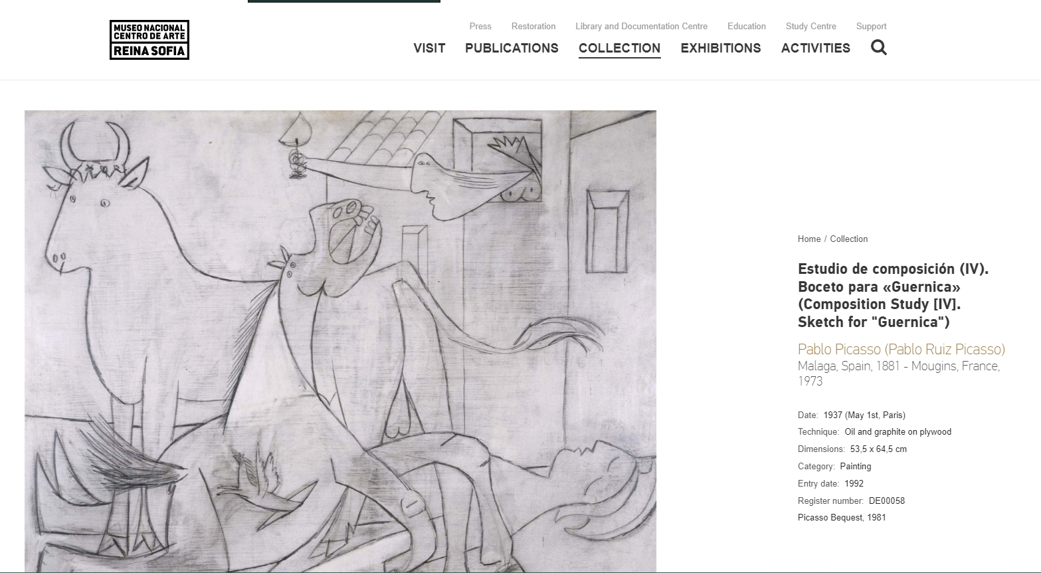
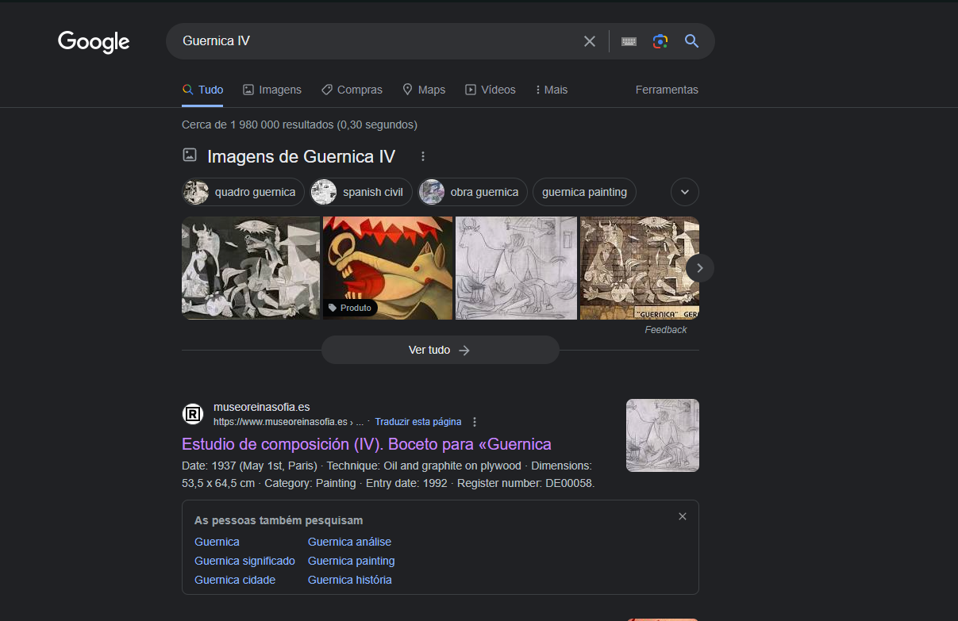
Guernica IV
Motor de busca: Google
Link escolhido por: Ser um site de um museu
Palavra Chave: Guernica IV (conheci enquanto pesquisava no CHATGPT)
Quantidade de resultados: 1 980 000
https://www.museoreinasofia.es/en/collection/artwork/estudio-composicion-iv-boceto-guernica-composition-study-iv-sketch-guernica

Slide 7
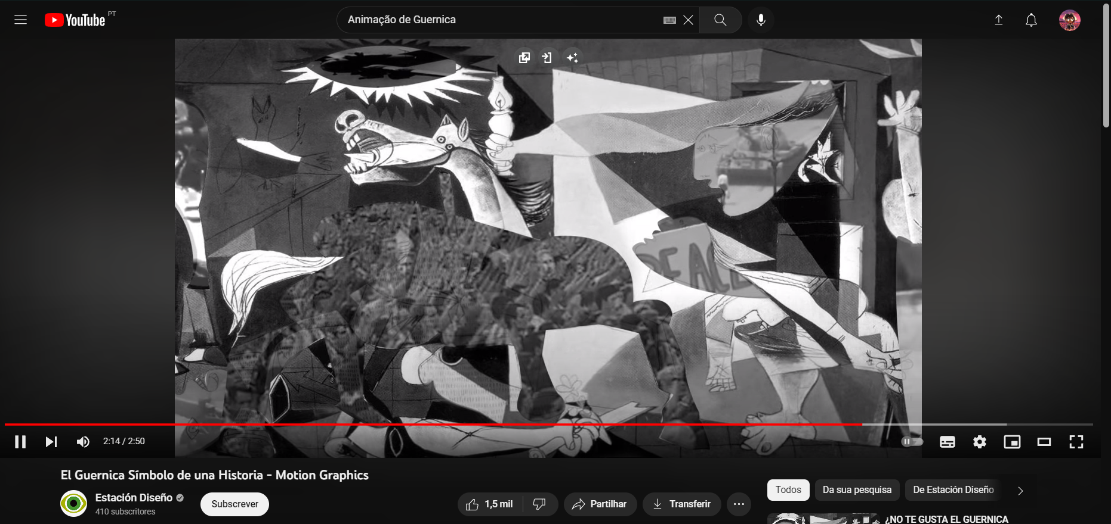
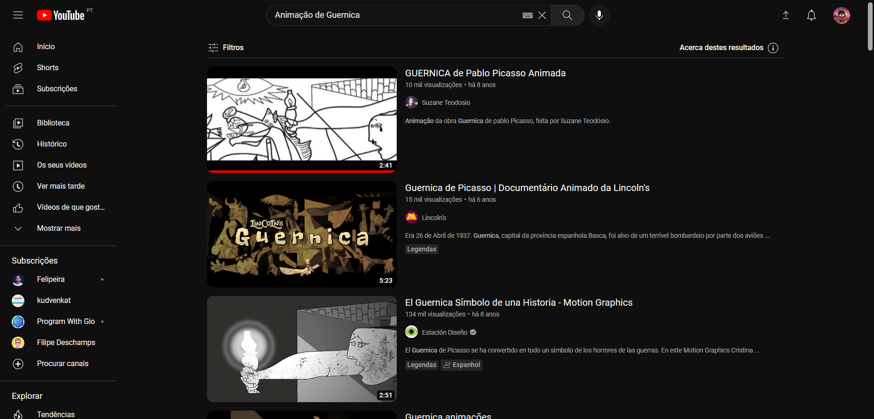
Guernica animação
https://www.youtube.com/watch?v=Uv6u7FZlw4E
Motor de busca: Youtube
Link escolhido por: O número de visualizações e o vídeo com mais qualidade
Palavra Chave: Animação de Guernica
Visualizações : 134 000

Slide 8
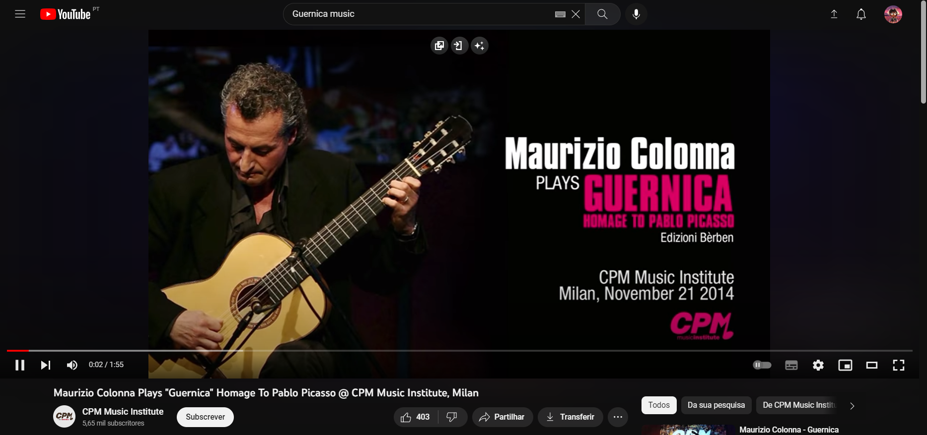
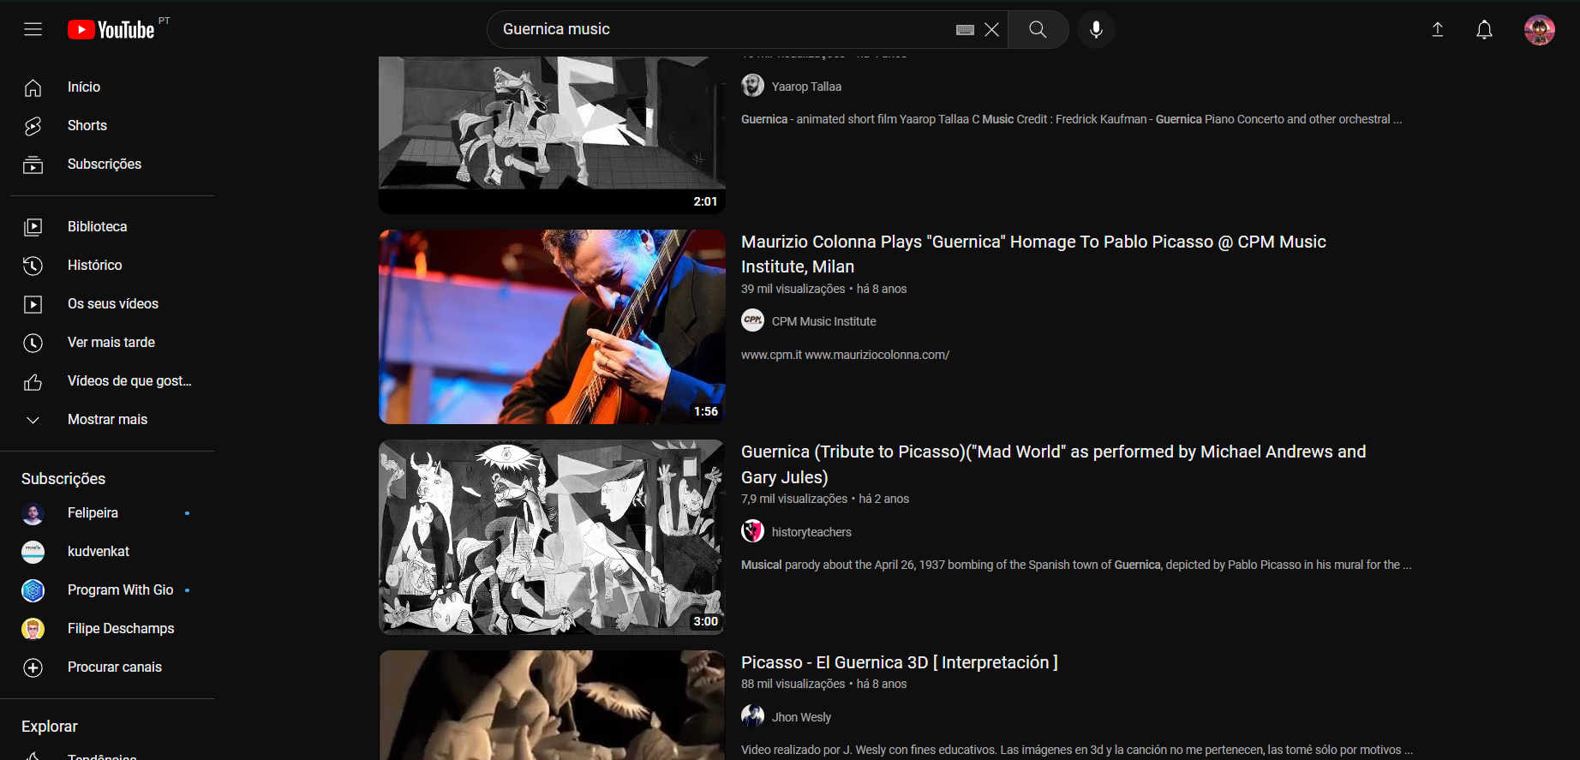
Guernica na música
https://www.youtube.com/watch?v=vXu7ZAelPdY
Motor de busca: Youtube
Link escolhido por: O número de visualizações e o fato da música ser uma homenagem também ao artista
Palavra Chave: Guernica music
Visualizações : 39 000

Slide 9
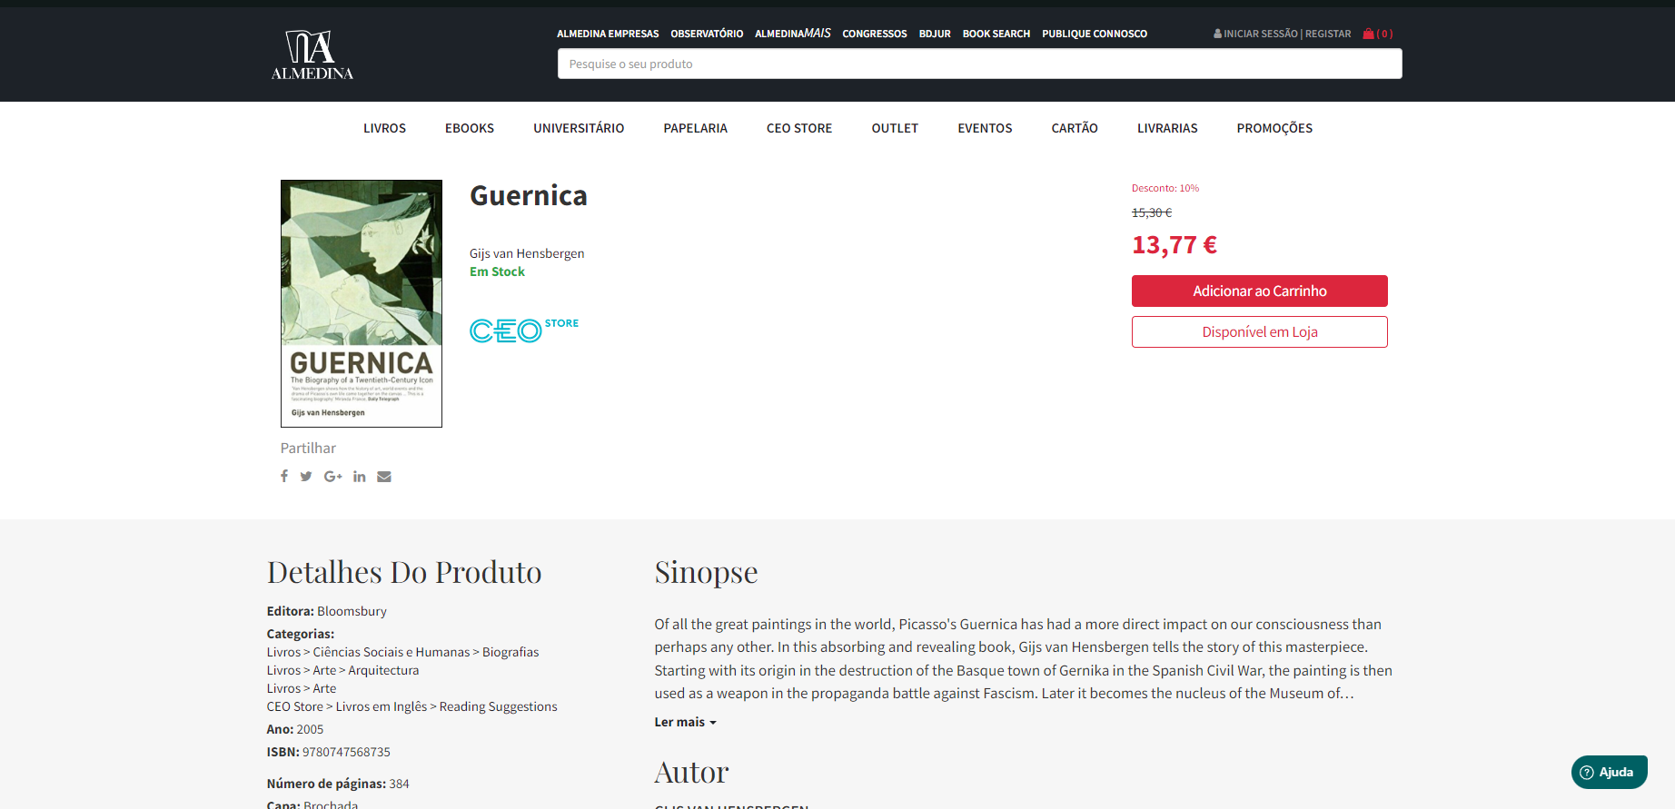
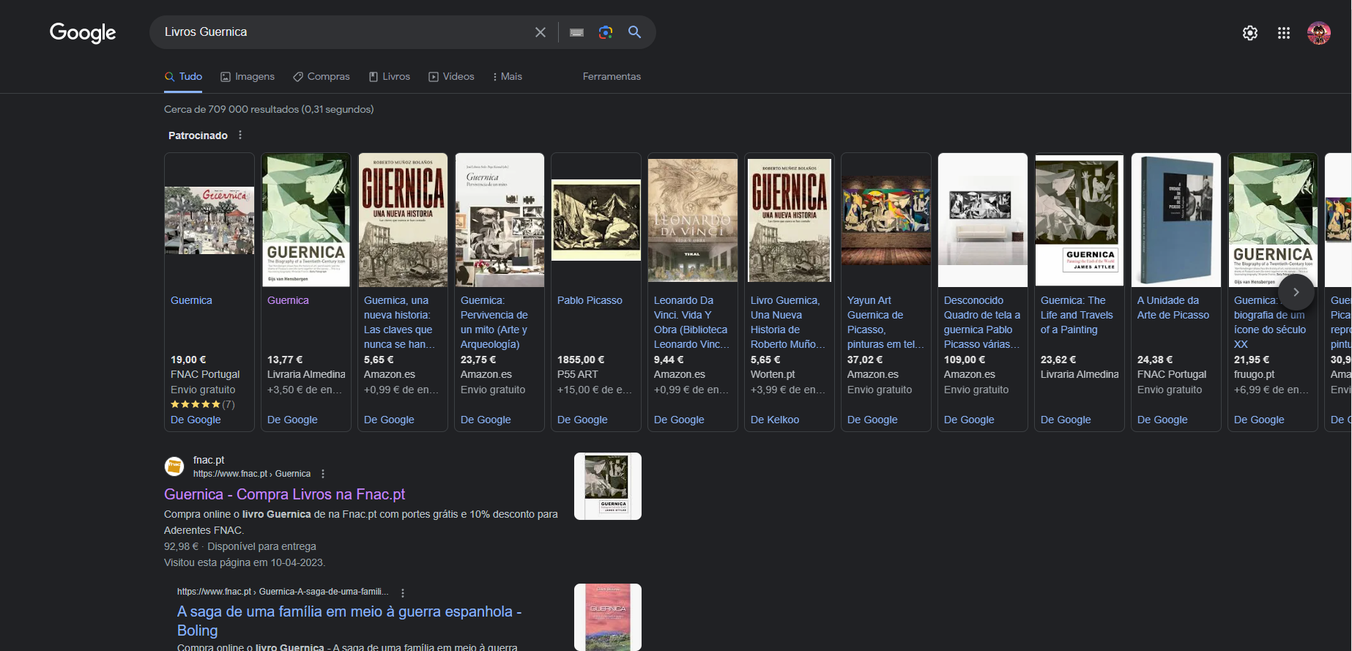
Guernica livros
Motor de busca: Google
Link escolhido por: Ter a capa mais chamativa
Palavra Chave: Guernica livros
Quantidade de resultados: 709 000
https://www.almedina.net/guernica-1564753550.html?gclid=Cj0KCQjwsIejBhDOARIsANYqkD2N8Log3ke6ffb5sDToR7mJqXdrvDfNWtJlEawL30cFzg6lG7IYjocaAlSAEALw_wcB

Slide 10
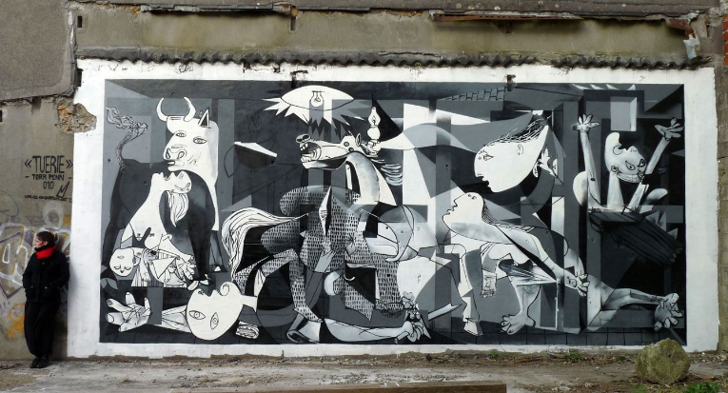
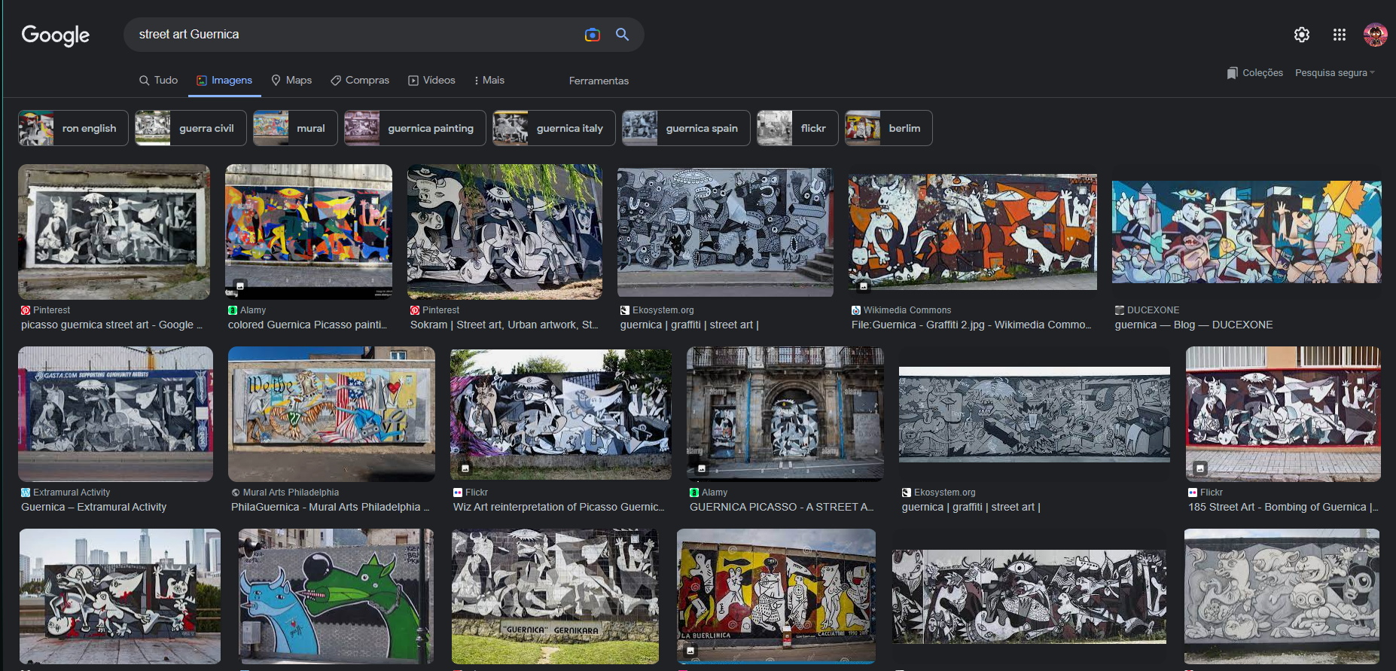
Guernica arte de rua
Motor de busca: Google Imagens
Link escolhido por: Ser um graffiti muito detalhado
Palavra Chave: Guernica streetart
https://www.pinterest.pt/pin/466896686349983409/

Slide 11
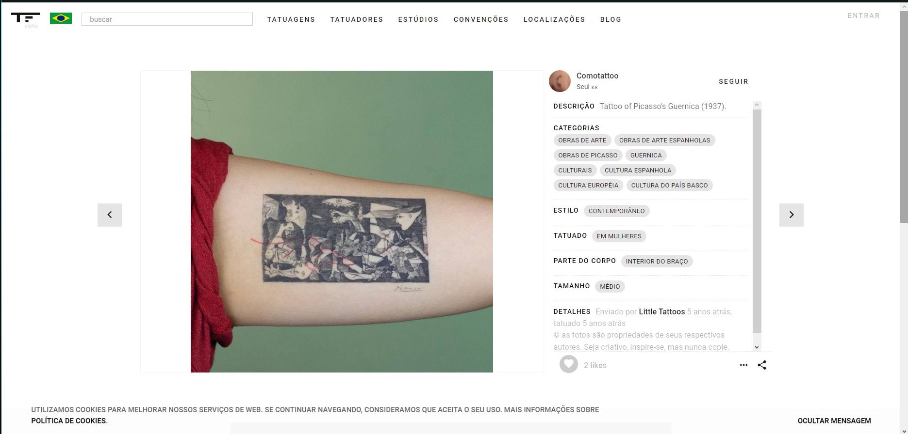
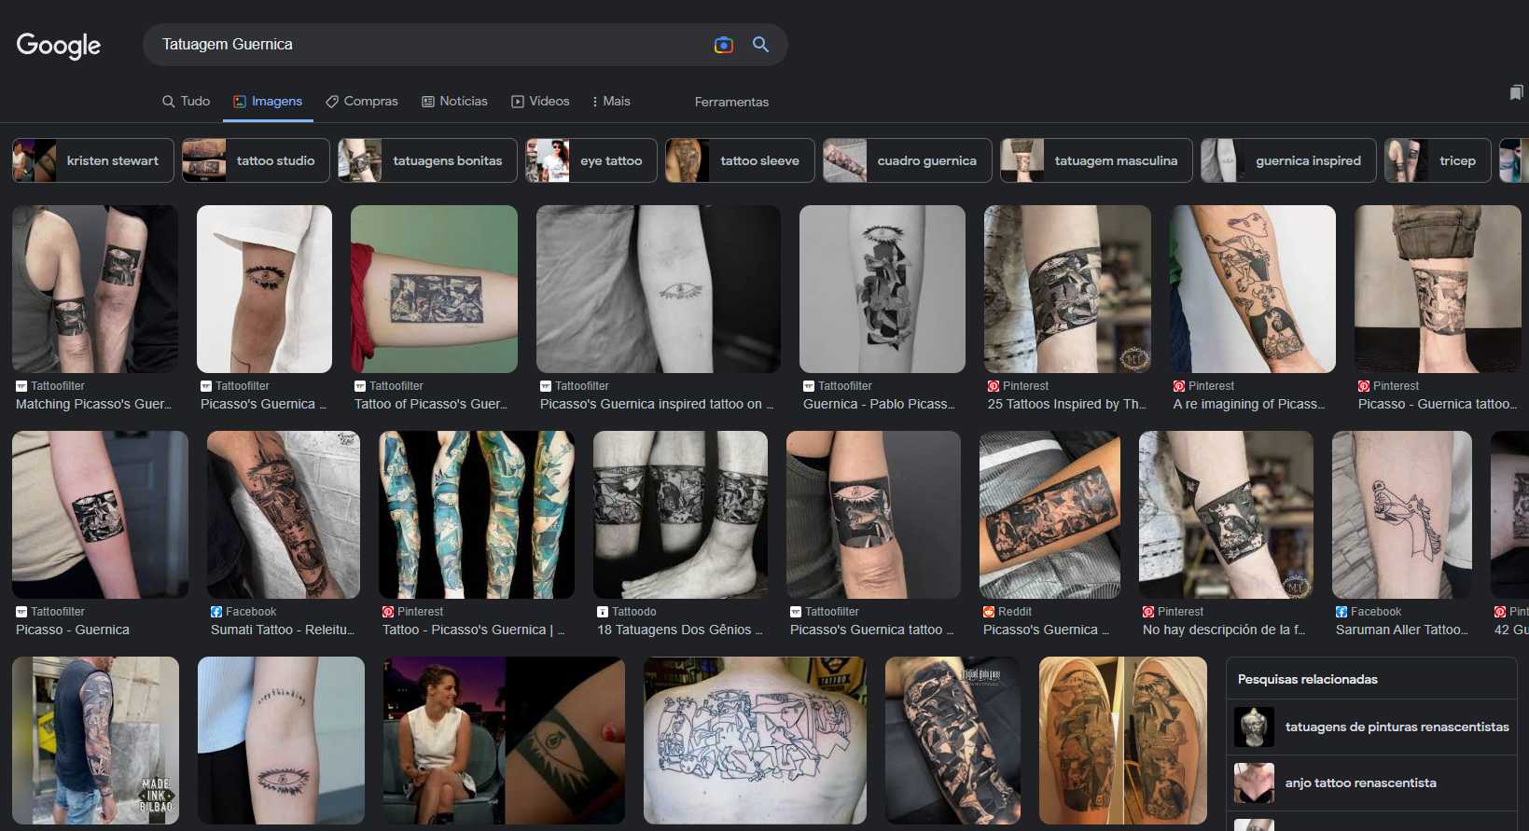
Guernica tatuagem
Motor de busca: Google Imagens
Link escolhido por: Ser um dos primeiros resultados
Palavra Chave: Guernica tatuagem
https://br.tattoofilter.com/p/34731

Slide 12
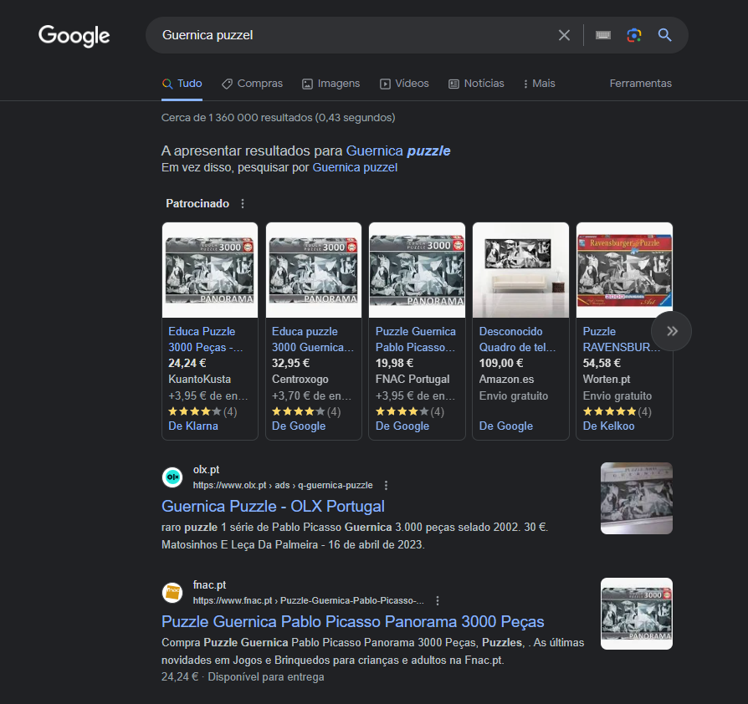
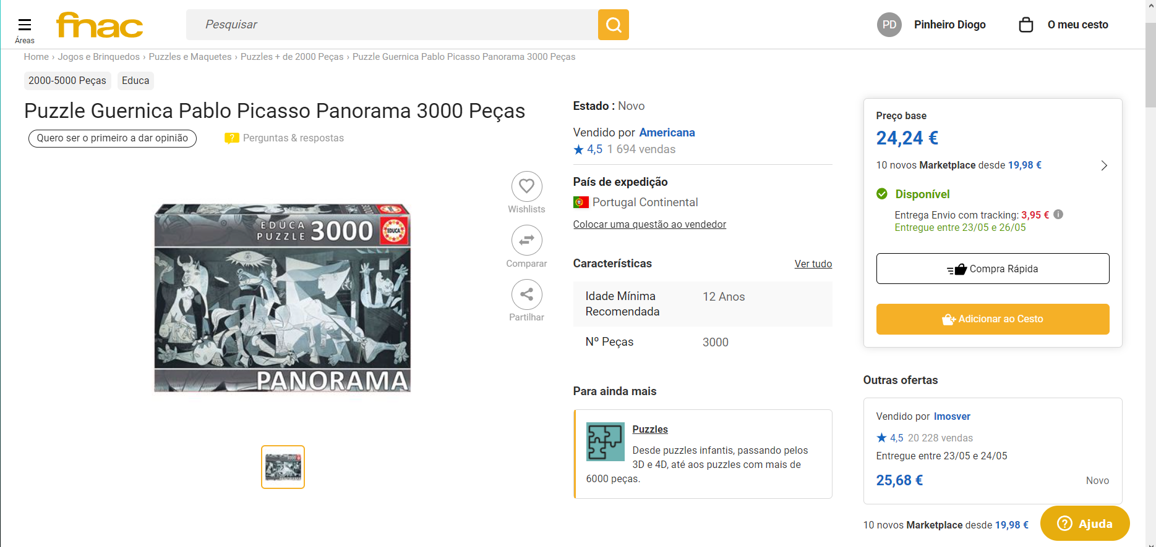
Guernica puzzle
Motor de busca: Google
Link escolhido por: Ser o resultado que aparece mais vezes e ser um puzzle maior que o habitual com 3000 peças
Palavra Chave: Guernica streetart
Quantidade de resultados: 1 360 000
https://www.fnac.pt/Puzzle-Guernica-Pablo-Picasso-Panorama-3000-Pecas-Puzzles-2000-5000-Pecas/a8183063

Slide 13
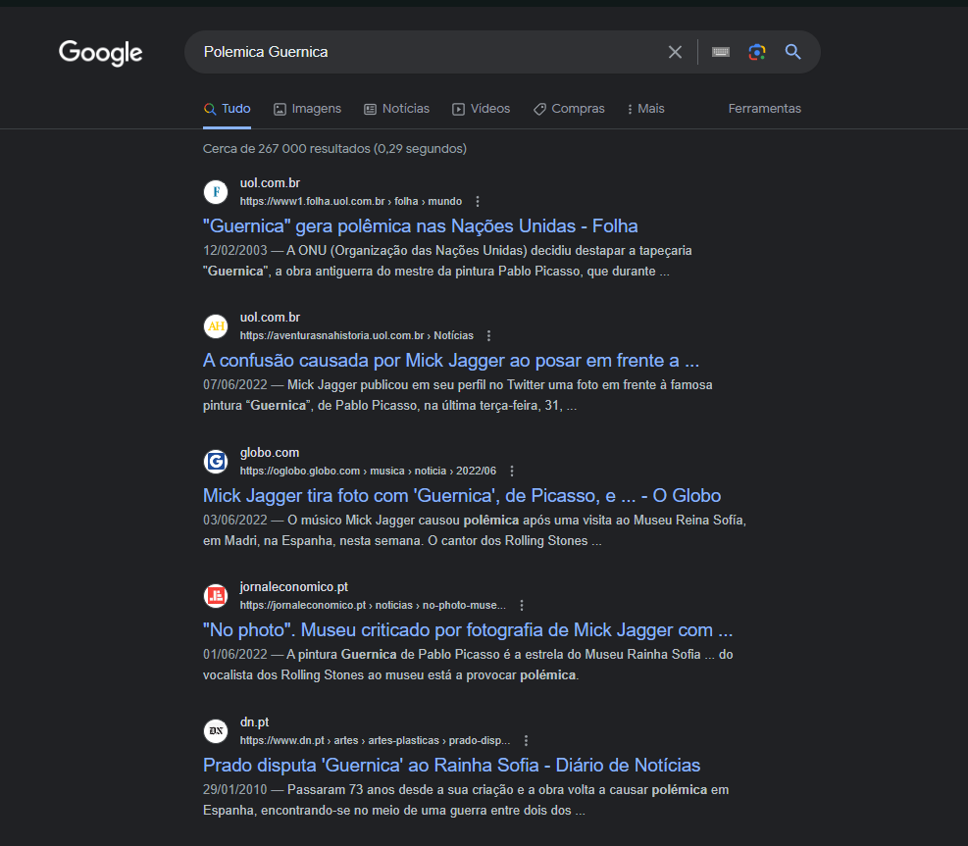
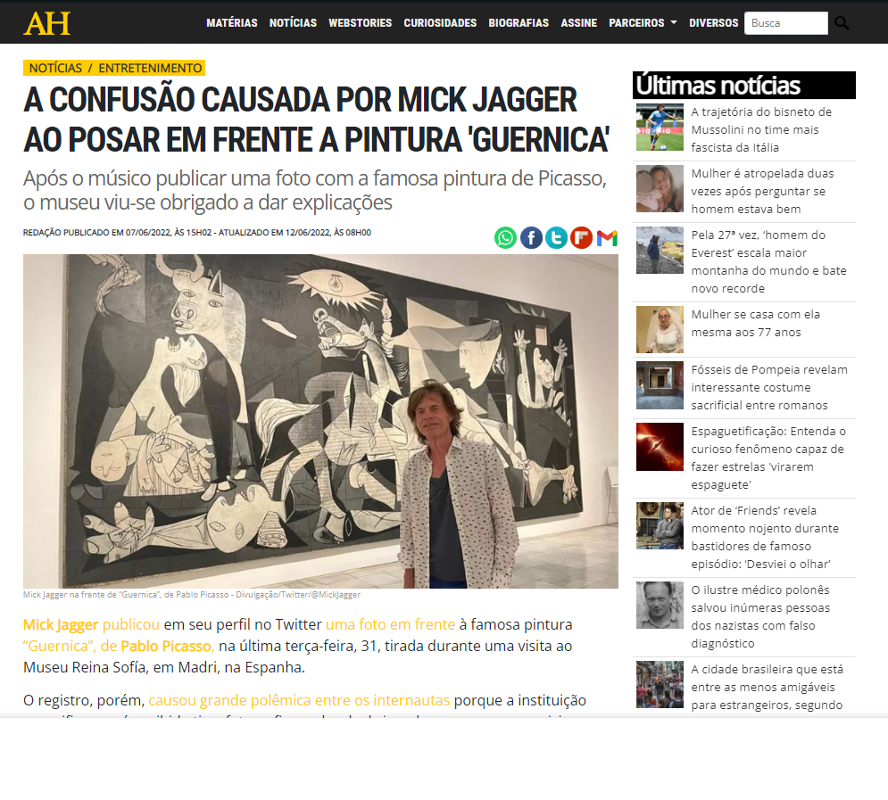
Guernica polêmicas
Motor de busca: Google
Link escolhido por: Ser um site relevante e está praticamente no topo das pesquisas
Palavra Chave: Guernica polêmicas (quando procurava notícias sobre
Guernica reparei que tinha várias polêmicas que envolvem a obra)
Quantidade de resultados: 267 000
https://aventurasnahistoria.uol.com.br/noticias/historia-hoje/a-confusao-causada-por-mick-jagger-ao-posar-em-frente-a-pintura-guernica.phtml

Slide 14
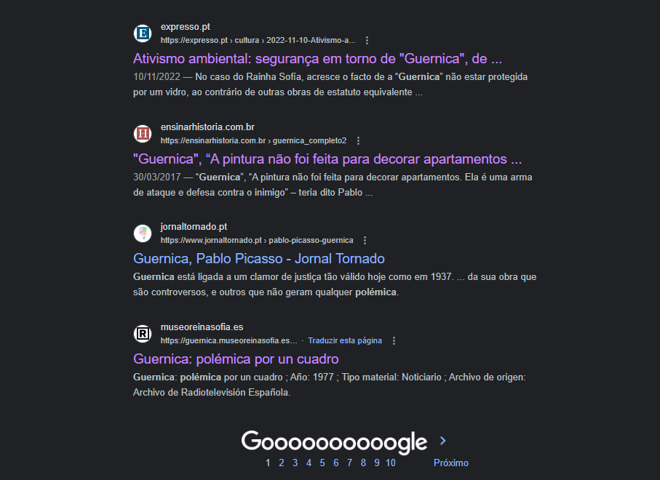
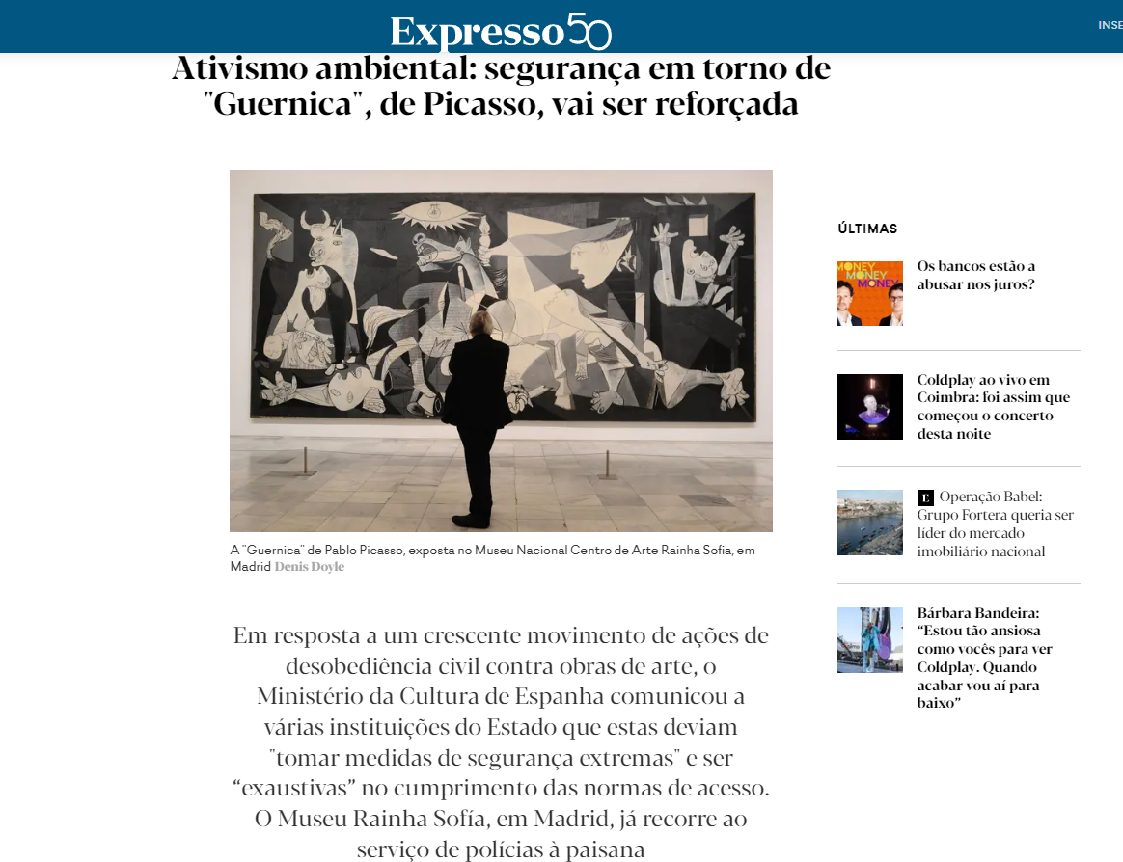
Guernica polêmicas
Motor de busca: Google
Link escolhido por: Falar sobre a possibilidade de Guernica ser atacada como outras obras foram recentemente
Palavra Chave: Guernica polêmicas (quando procurava notícias sobre
Guernica reparei que tinha várias polêmicas que envolvem a obra)
Quantidade de resultados: 267 000
https://expresso.pt/cultura/2022-11-10-Ativismo-ambiental-seguranca-em-torno-de-Guernica-de-Picasso-vai-ser-reforcada-b692c7c7

Slide 15
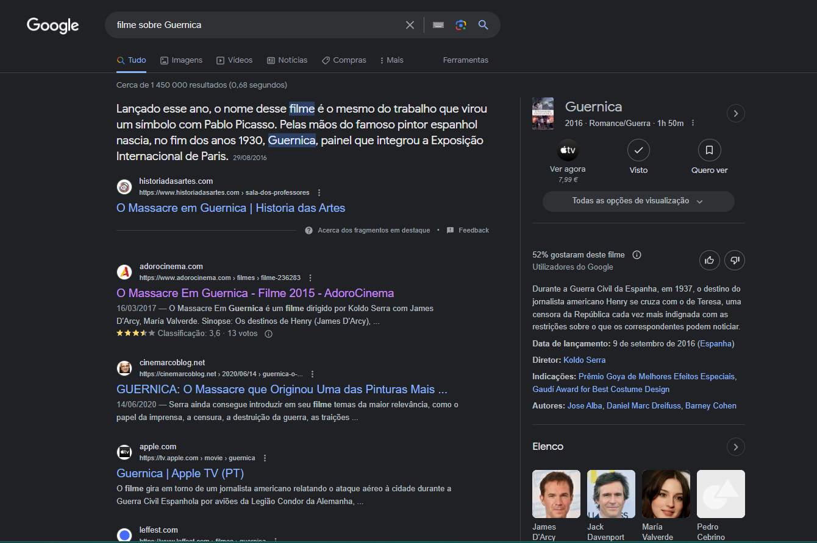
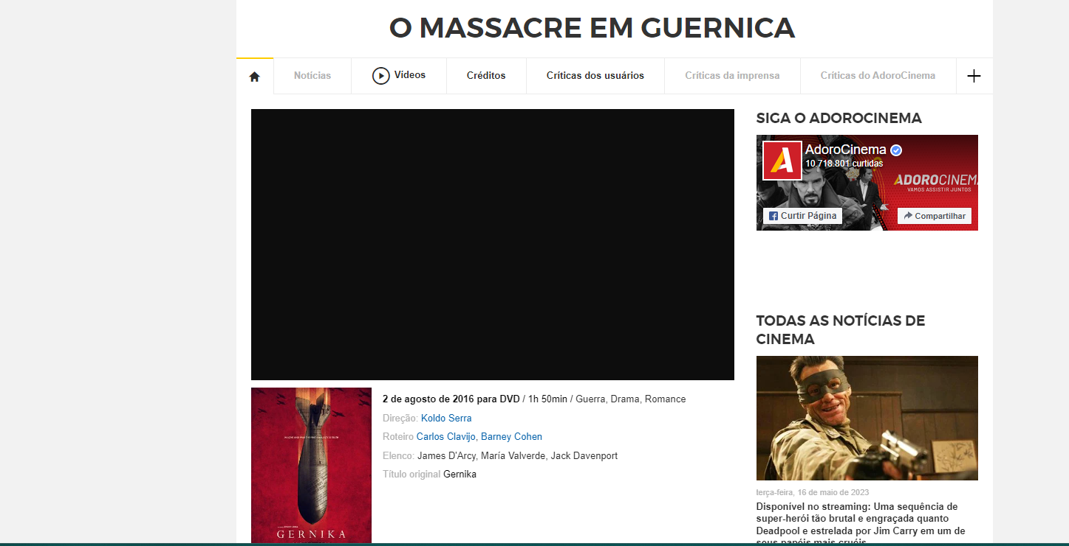
Guernica filme
Motor de busca: Google
Link escolhido por: Ser um filme sobre o massacre que deu origem à obra
Palavra Chave: filme sobre Guernica
Quantidade de resultados:1 450 000
https://www.adorocinema.com/filmes/filme-236283/

Slide 16
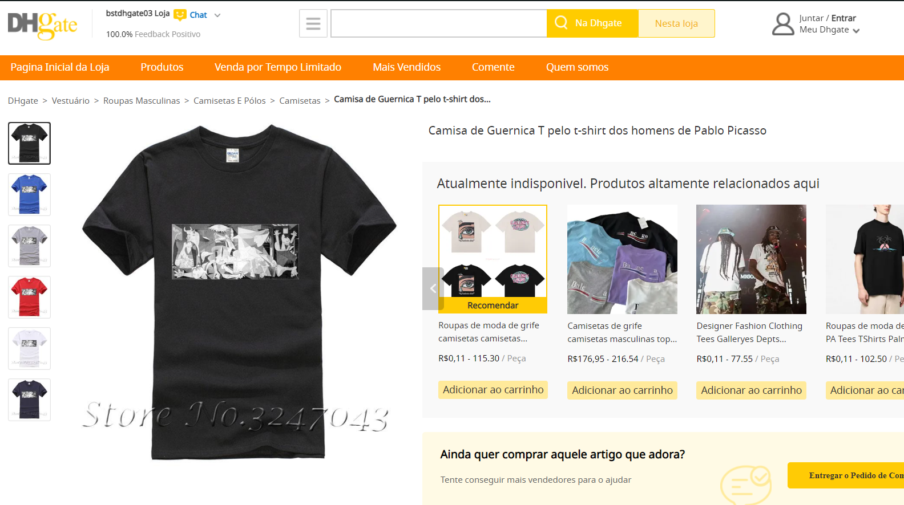
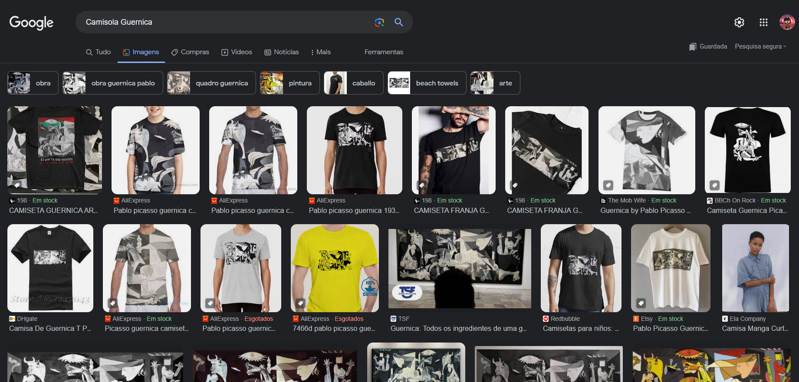
Guernica roupa
Motor de busca: Google
Link escolhido por: Ser a camisola que eu achei mais bonita
Palavra Chave: Camisola Guernica
https://pt.dhgate.com/product/guernica-t-shirt-by-pablo-picasso-men-039/415197575.html

Slide 17
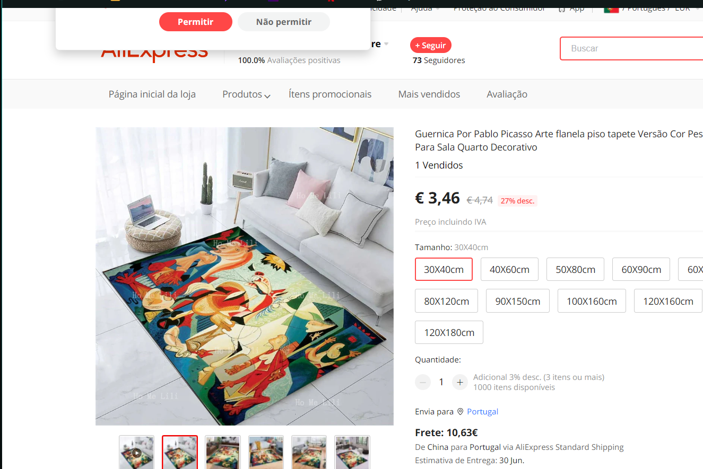
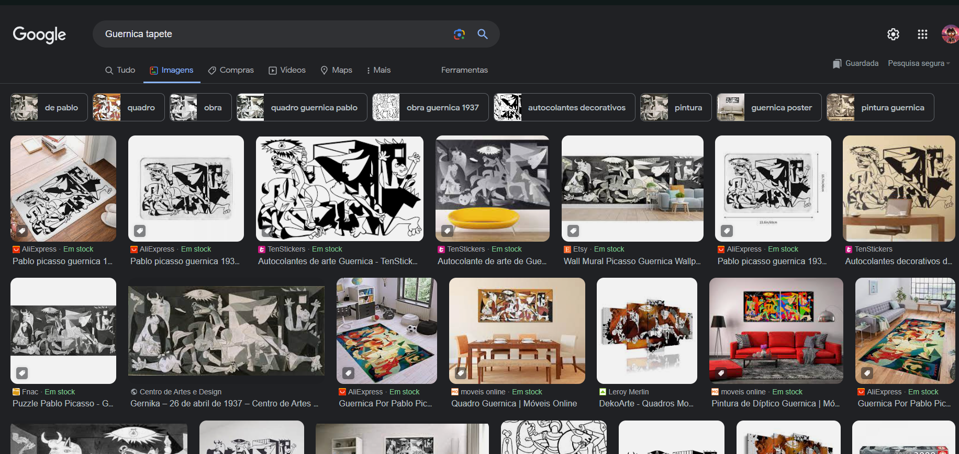
Guernica tapete
Motor de busca: Google
Link escolhido por: Ser um tapete colorido
Palavra Chave: Camisola Tapete
https://pt.aliexpress.com/item/1005004017778242.html

Slide 18
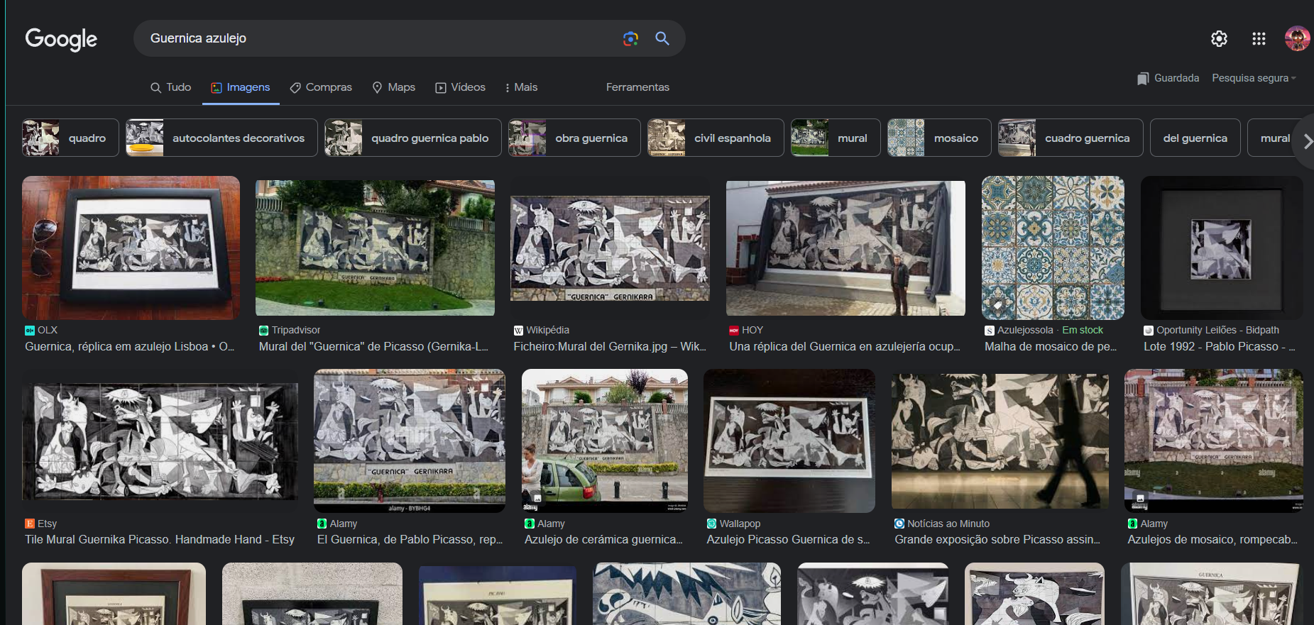
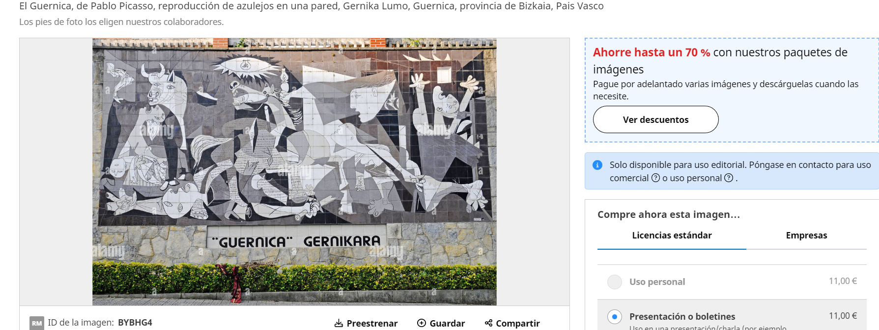
Guernica azulejo
Motor de busca: Google
Link escolhido por: Ser o moral de azulejo mais chamativo
Palavra Chave: Camisola azulejo
https://www.alamy.es/foto-el-guernica-de-pablo-picasso-reproduccion-de-azulejos-en-una-pared-gernika-lumo-guernica-provincia-de-bizkaia-pais-vasco-34061332.html

Slide 19
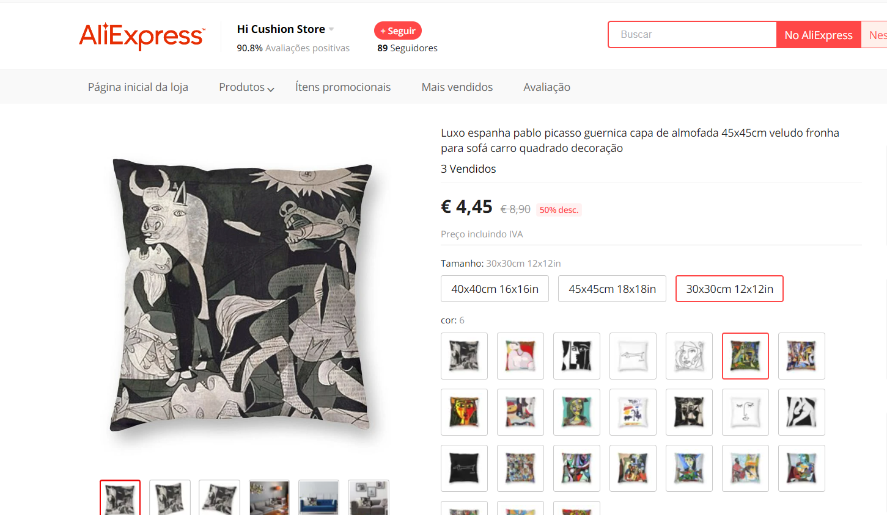
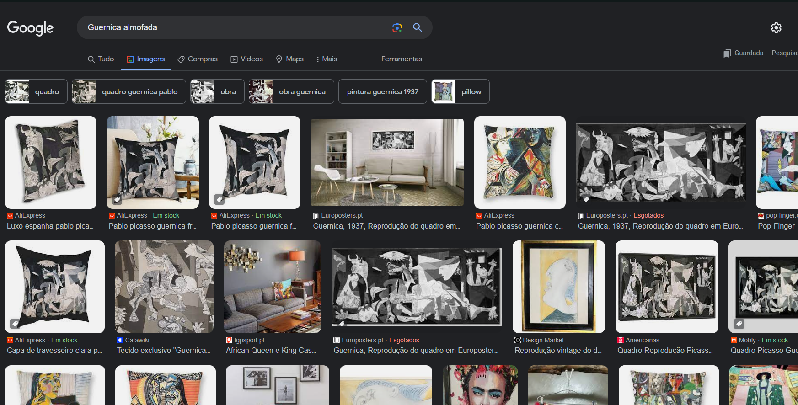
Guernica almofada
Motor de busca: Google
Link escolhido por: Ser comprada em um site grande
Palavra Chave: Guernica almofada
https://pt.aliexpress.com/item/1005003403269316.html

Slide 20
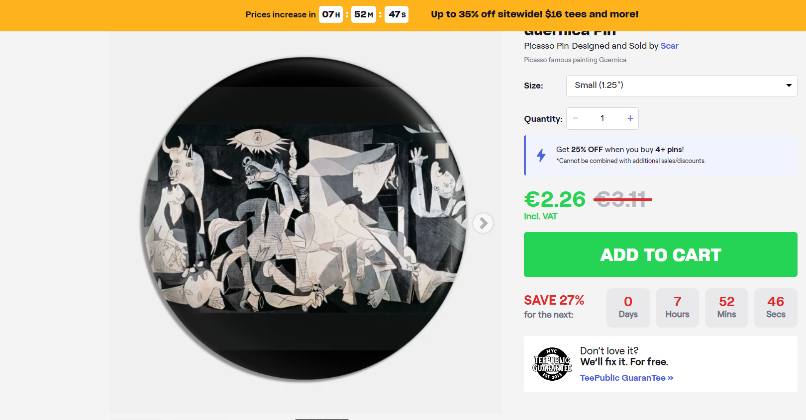
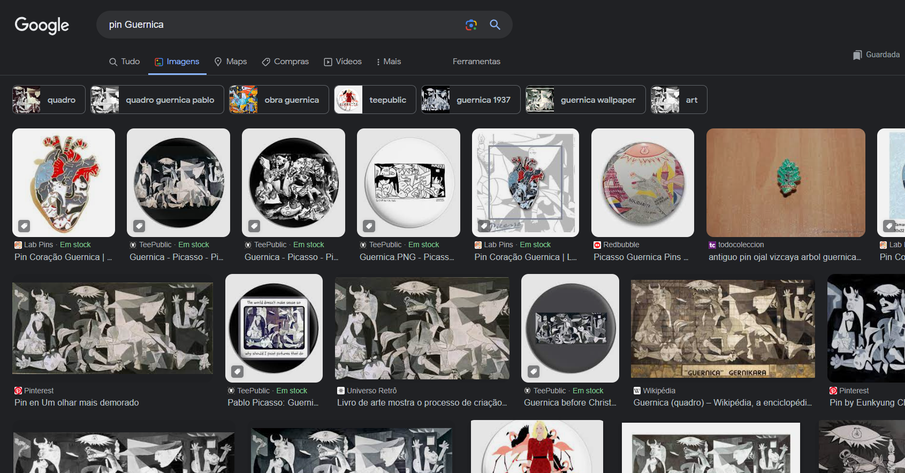
Guernica pin
Motor de busca: Google
Link escolhido por: Ser um idêntico a obra
Palavra Chave: Pin Guernica
https://www.teepublic.com/pin/15135848-guernica

Slide 21
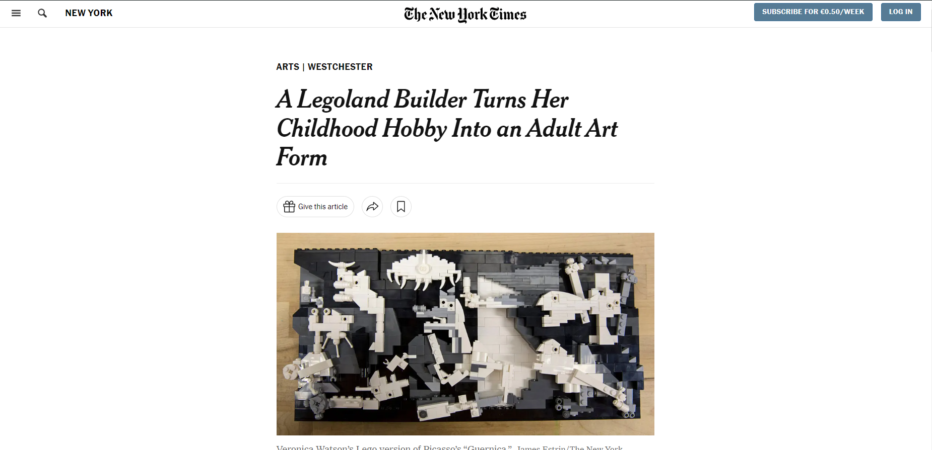
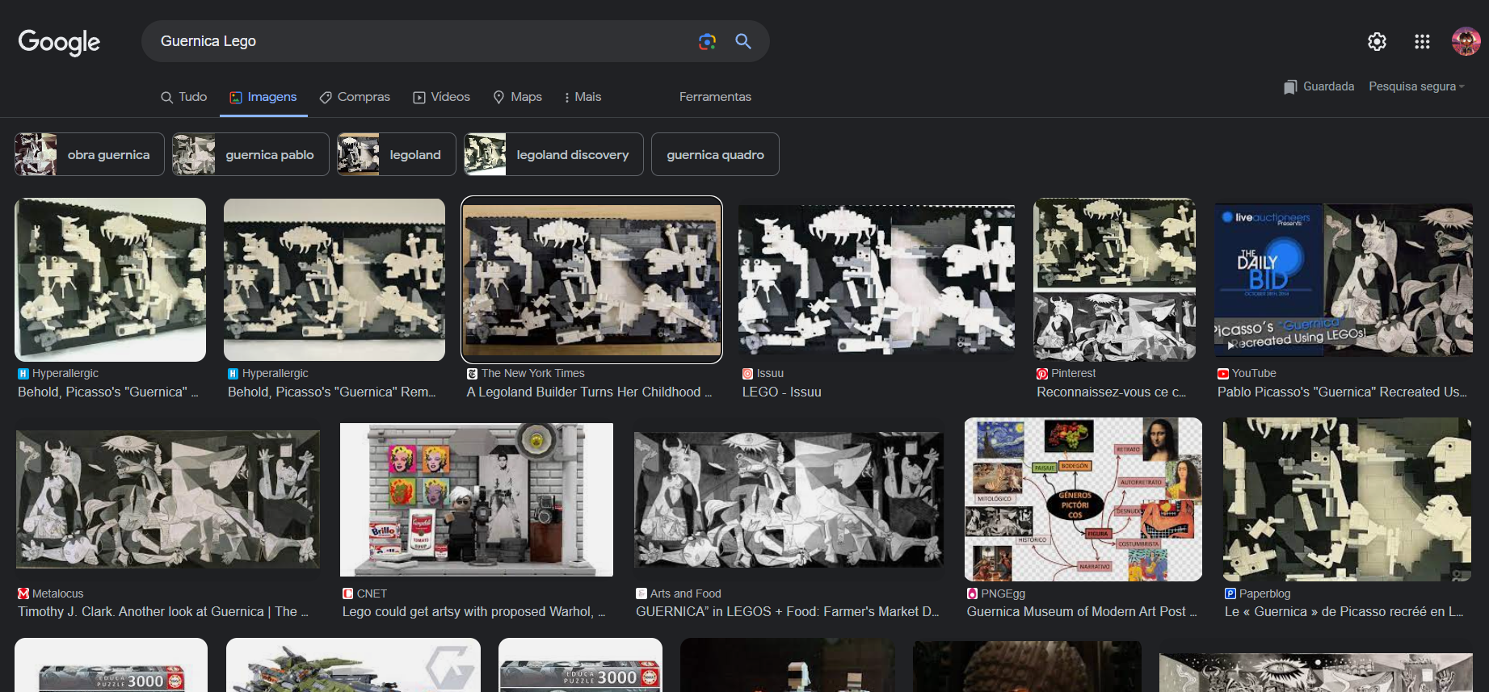
Guernica lego
Motor de busca: Google
Link escolhido por: Gostei da forma como os legos foram colocados
Palavra Chave: Guernica lego
https://www.nytimes.com/2015/06/28/nyregion/a-legoland-builder-turns-her-childhood-hobby-into-an-adult-art-form.html

Slide 22
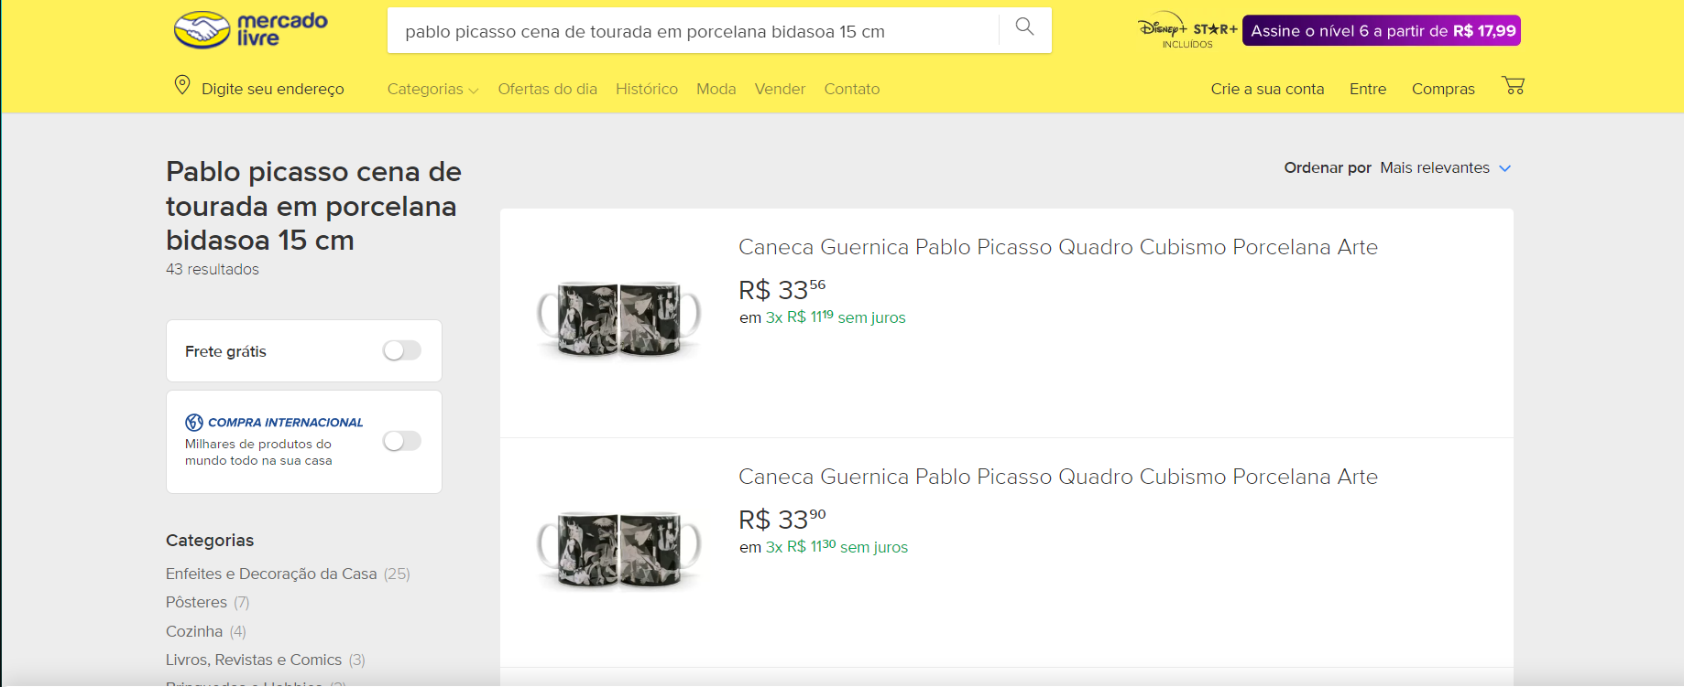
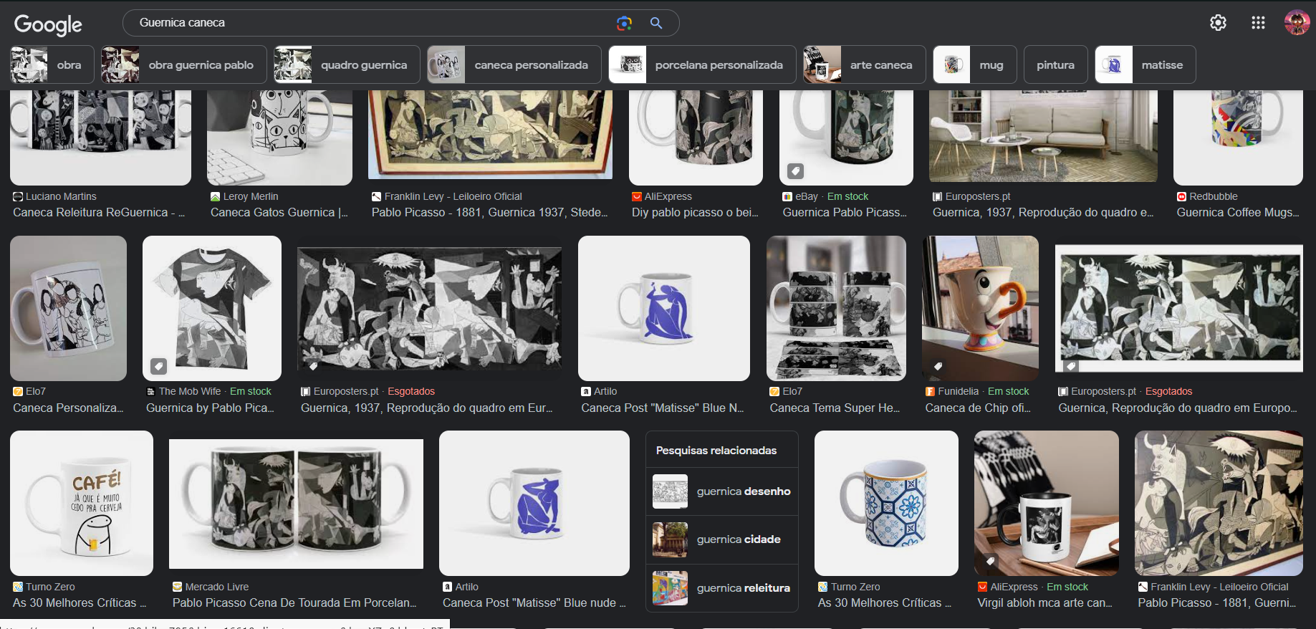
Guernica porcelana
Motor de busca: Google
Link escolhido por: Foram as canecas que me chamaram mais atenção
Palavra Chave: Guernica caneca
https://lista.mercadolivre.com.br/pablo-picasso-cena-de-tourada-em-porcelana-bidasoa-15-cm#!messageGeolocation

Slide 23
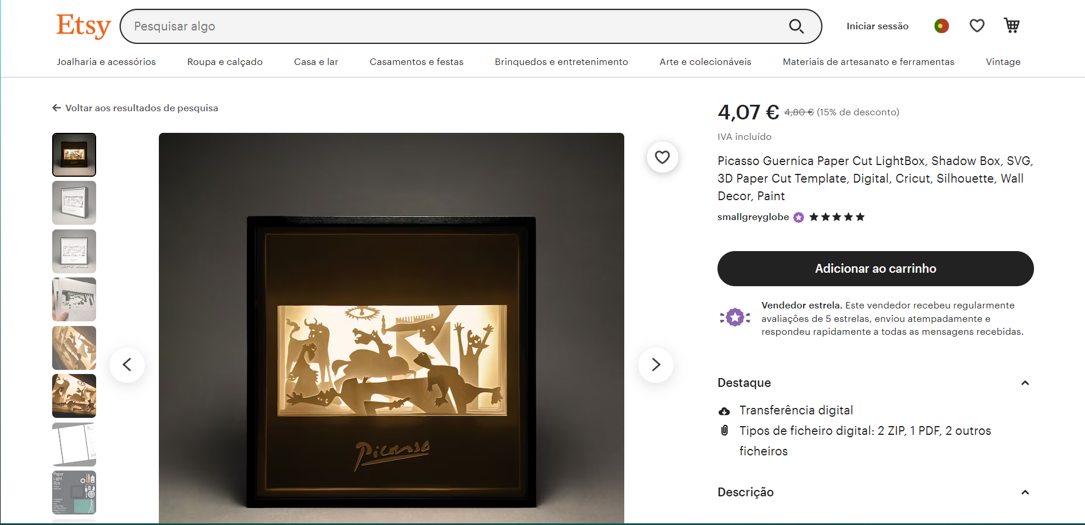
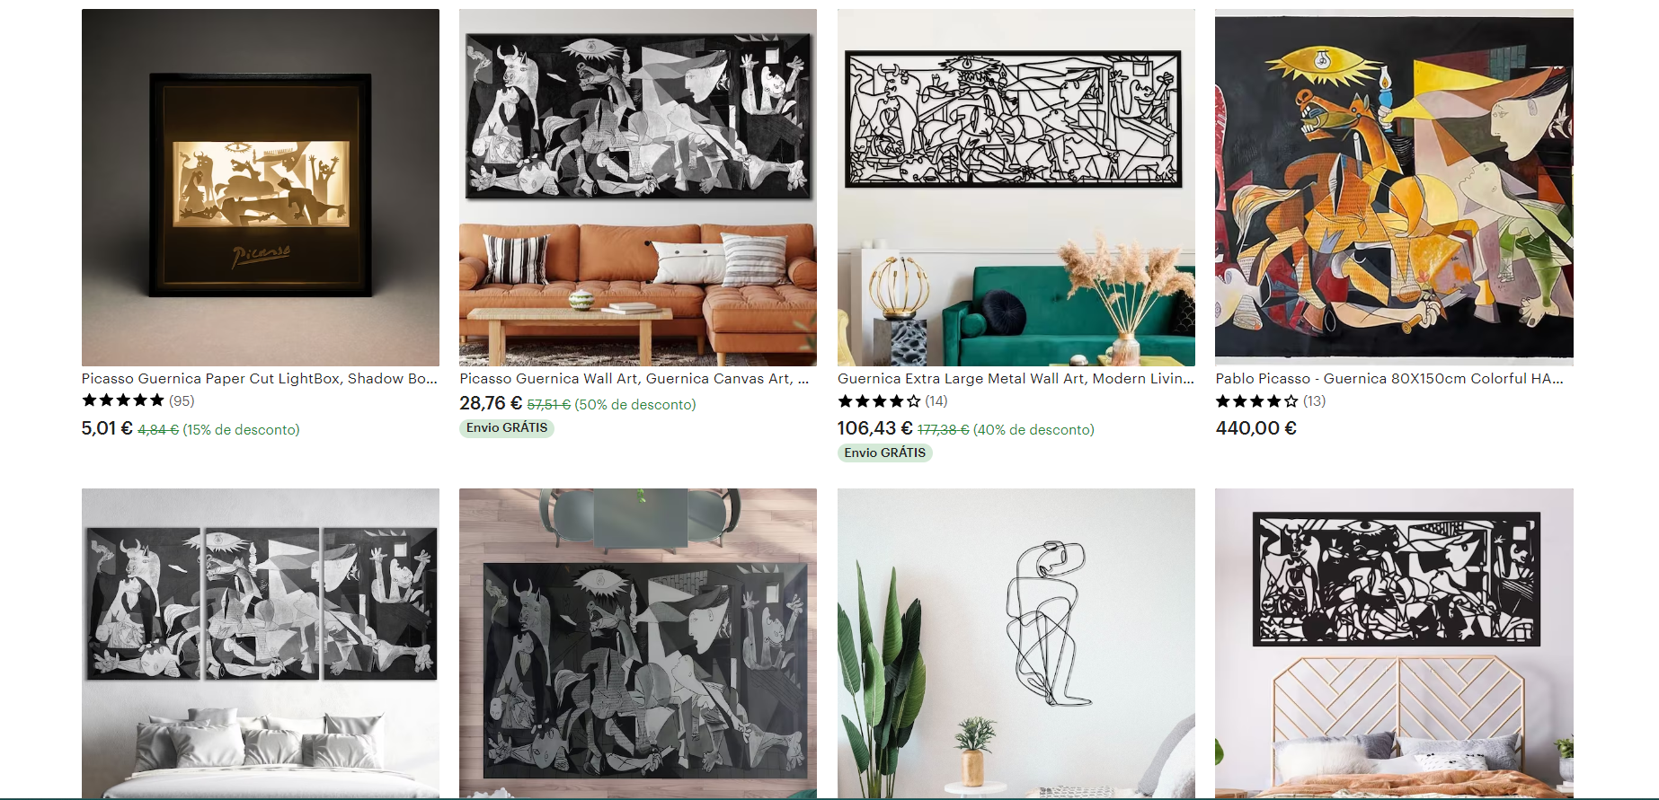
Guernica caixa de luz
Motor de busca: Etsy
Link escolhido por: Enquanto procurava sobre Guernica encontrei esta caixa
Palavra Chave: Guernica
https://www.etsy.com/listing/1493321825/picasso-guernica-paper-cut-lightbox?ga_order=most_relevant&ga_search_type=all&ga_view_type=gallery&ga_search_query=guernica&ref=sr_gallery-1-29&pro=1&sts=1&organic_search_click=1

Slide 24
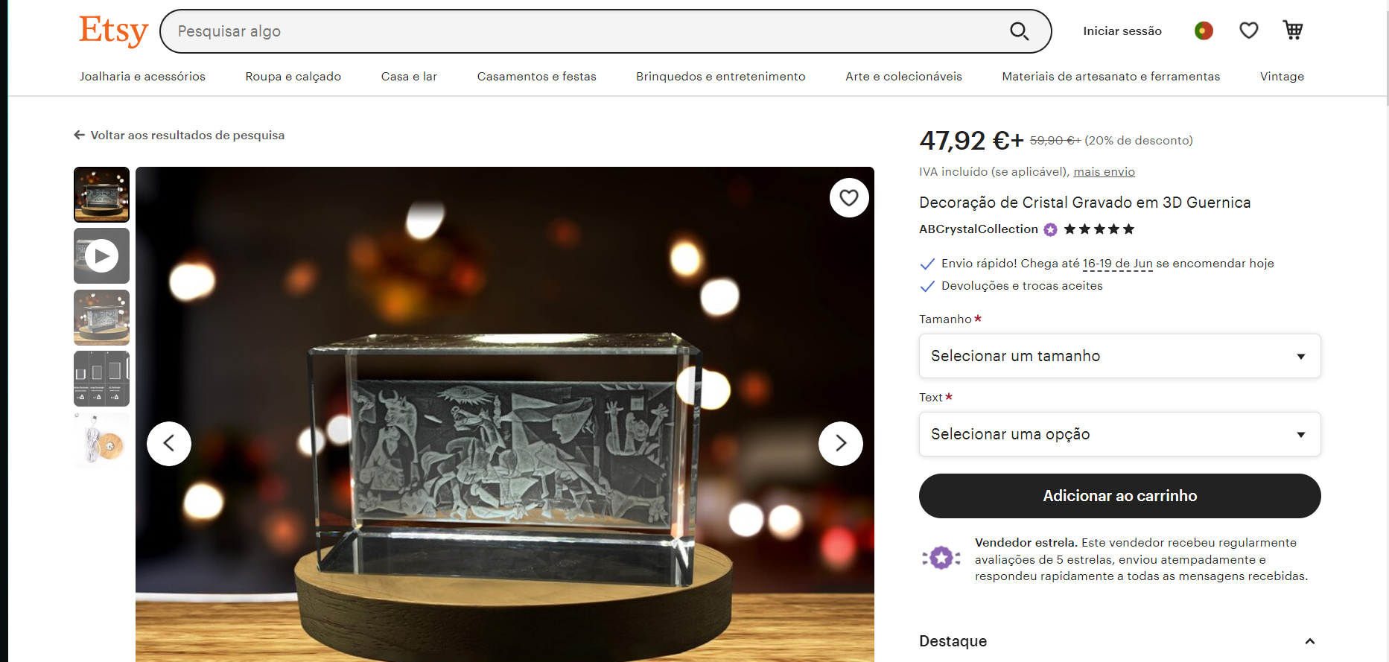
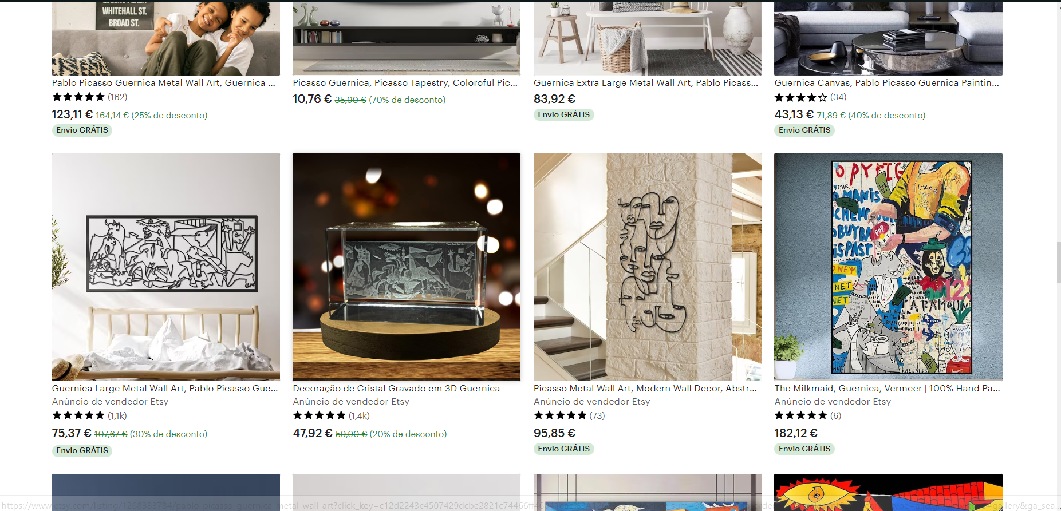
Guernica em cristal
https://www.etsy.com/listing/1118325667/decoracao-de-cristal-gravado-em-3d?ga_order=most_relevant&ga_search_type=all&ga_view_type=gallery&ga_search_query=guernica+cristal&ref=sc_gallery-1-1&pro=1&sts=1&plkey=94e256d0f7e75ccf55d530f1b19b1a7d32c33f0c%3A1118325667
Motor de busca: Etsy
Link escolhido por: Encontrei enquanto procurava sobre Guernica encontrei e achei interessante
Palavra Chave: Guernica

Slide 25
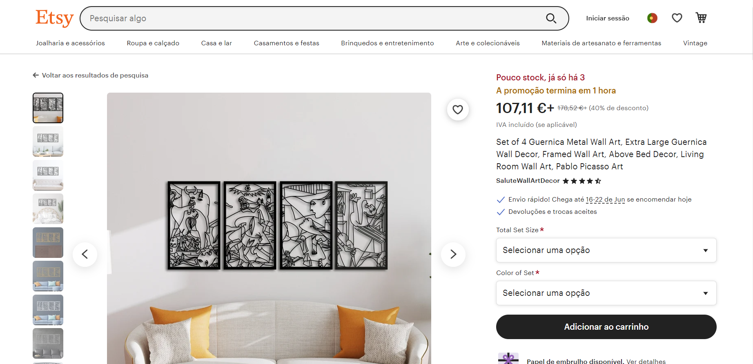
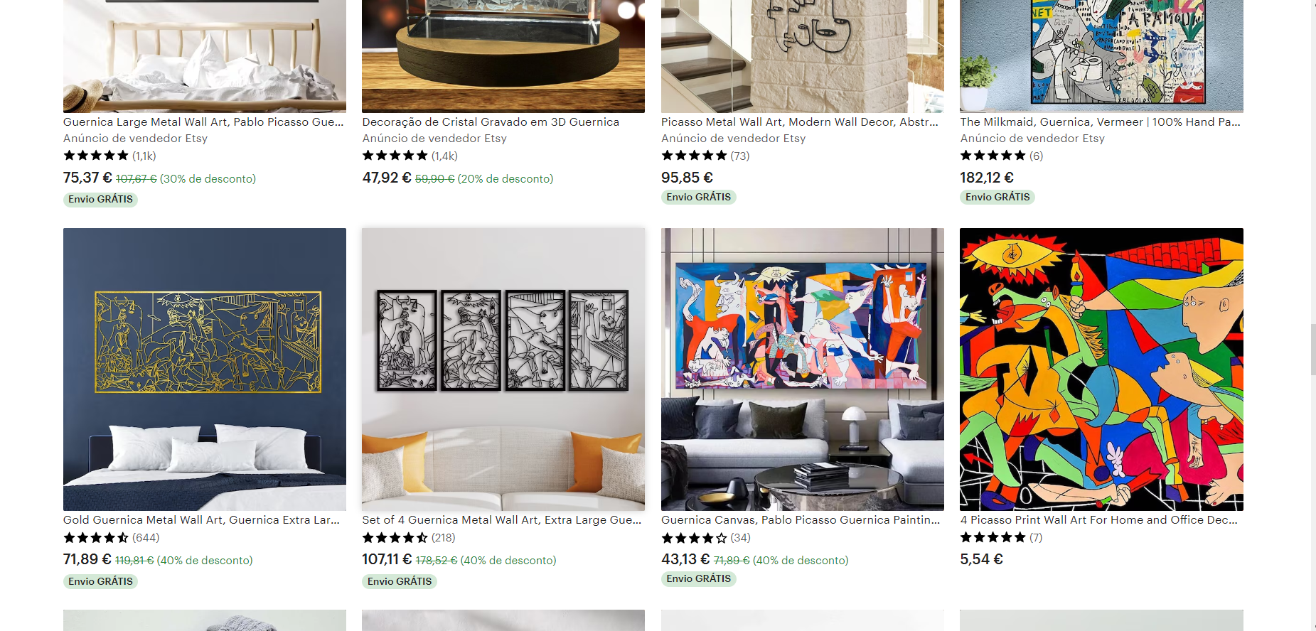
Guernica em metal
https://www.etsy.com/listing/1201473475/set-of-4-guernica-metal-wall-art-extra?ga_order=most_relevant&ga_search_type=all&ga_view_type=gallery&ga_search_query=guernica&ref=sr_gallery-2-26&pro=1&frs=1&organic_search_click=1
Motor de busca: Etsy
Link escolhido por: Encontrei enquanto procurava sobre Guernica encontrei e achei interessante
Palavra Chave: Guernica

Slide 26
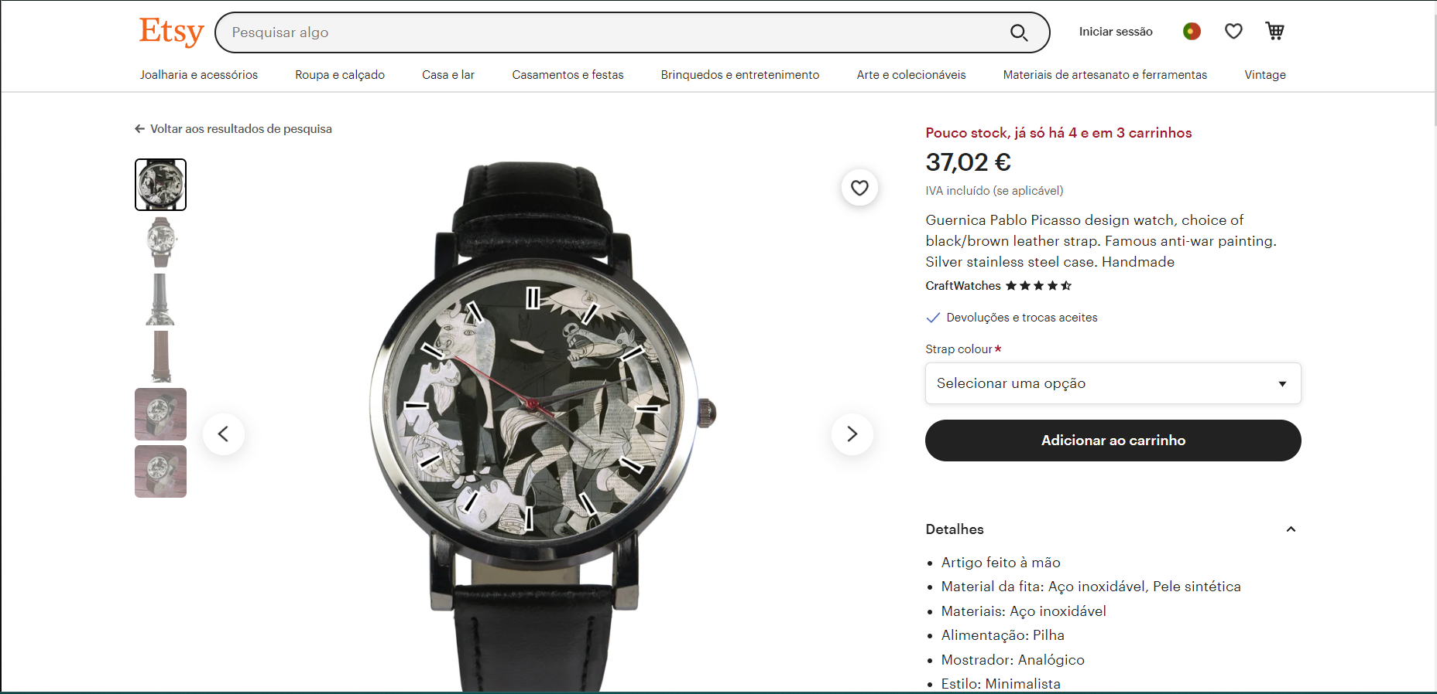
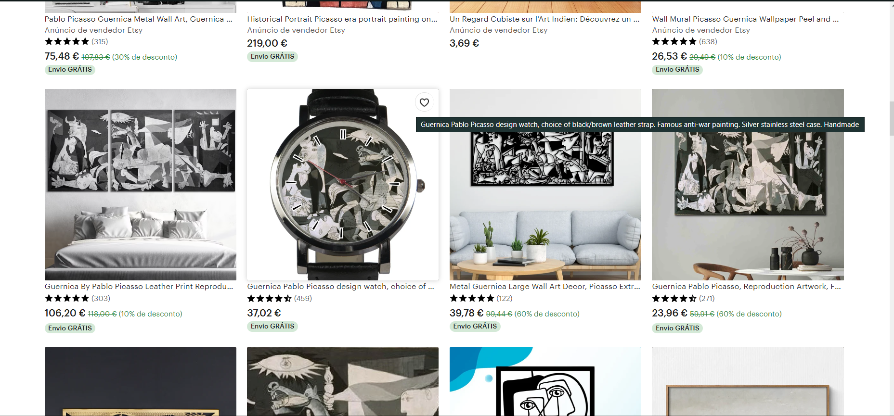
Guernica relogio
https://www.etsy.com/listing/1223062003/guernica-pablo-picasso-design-watch?ga_order=most_relevant&ga_search_type=all&ga_view_type=gallery&ga_search_query=guernica&ref=sr_gallery-3-10&frs=1&organic_search_click=1
Motor de busca: Etsy
Link escolhido por: Encontrei enquanto procurava sobre Guernica encontrei e achei interessante
Palavra Chave: Guernica

Slide 27


Guernica autocolante
https://www.etsy.com/listing/1191478746/pablo-picasso-sticker-guernica-decal?ga_order=most_relevant&ga_search_type=all&ga_view_type=gallery&ga_search_query=guernica&ref=sr_gallery-3-22&frs=1&organic_search_click=1
Motor de busca: Etsy
Link escolhido por: Encontrei enquanto procurava sobre Guernica encontrei e achei interessante
Palavra Chave: Guernica

Slide 28


Guernica em madeira
Motor de busca: Etsy
Link escolhido por: Encontrei enquanto procurava sobre Guernica encontrei e achei interessante
Palavra Chave: Guernica
https://www.etsy.com/market/guernica?ref=pagination&page=2

Slide 29


Guernica em bronze
https://www.etsy.com/listing/1325321138/sstunning-mid-century-bronze-sculptural?ga_order=most_relevant&ga_search_type=all&ga_view_type=gallery&ga_search_query=guernica&ref=sr_gallery-7-11&pro=1&frs=1&sts=1&organic_search_click=1
Motor de busca: Etsy
Link escolhido por: Encontrei enquanto procurava sobre Guernica encontrei e achei interessante
Palavra Chave: Guernica

Slide 30


Guernica pintada em mão
Motor de busca: Etsy
Link escolhido por: Encontrei enquanto procurava sobre Guernica encontrei e achei interessante
Palavra Chave: Guernica
https://www.etsy.com/listing/908486081/hand-painted-fiberglass-mannequin-hand?ga_order=most_relevant&ga_search_type=all&ga_view_type=gallery&ga_search_query=guernica&ref=sr_gallery-9-32&frs=1&organic_search_click=1

Slide 31


Capa de Guernica
https://www.etsy.com/listing/1129774304/famous-oil-painting-phone-case-for?ga_order=most_relevant&ga_search_type=all&ga_view_type=gallery&ga_search_query=guernica&ref=sr_gallery-10-26&frs=1&sts=1&organic_search_click=1
Motor de busca: Etsy
Link escolhido por: Encontrei enquanto procurava sobre Guernica encontrei e achei interessante
Palavra Chave: Guernica

Slide 32


Bracelete de Guernica
Motor de busca: Etsy
Link escolhido por: Encontrei enquanto procurava sobre Guernica encontrei e achei interessante
Palavra Chave: Guernica
https://www.etsy.com/listing/122854579/acrylic-bangle-bracelet-pablo-picasso?ga_order=most_relevant&ga_search_type=all&ga_view_type=gallery&ga_search_query=guernica&ref=sr_gallery-13-27&frs=1&organic_search_click=1

Slide 33


Guernica pingente
Motor de busca: Etsy
Link escolhido por: Encontrei enquanto procurava sobre Guernica encontrei e achei interessante
Palavra Chave: Guernica
https://www.etsy.com/listing/122854579/acrylic-bangle-bracelet-pablo-picasso?ga_order=most_relevant&ga_search_type=all&ga_view_type=gallery&ga_search_query=guernica&ref=sr_gallery-13-27&frs=1&organic_search_click=1

Slide 34


Ponto cruz de Guernica
Motor de busca: Etsy
Link escolhido por: Encontrei enquanto procurava sobre Guernica encontrei e achei interessante
Palavra Chave: Guernica
https://www.etsy.com/listing/1381943302/tiny-cross-stitch-pattern-guernica-by?ga_order=most_relevant&ga_search_type=all&ga_view_type=gallery&ga_search_query=guernica&ref=sr_gallery-14-39&pro=1&sts=1&organic_search_click=1

Slide 35


Mala de Guernica
Motor de busca: Etsy
Link escolhido por: Encontrei enquanto procurava sobre Guernica encontrei e achei interessante
Palavra Chave: Guernica
https://www.etsy.com/listing/740860413/guernica-tote-bag-pencil-drawing-black?ga_order=most_relevant&ga_search_type=all&ga_view_type=gallery&ga_search_query=guernica&ref=sr_gallery-15-9&organic_search_click=1

Slide 36

Guernica segundo o CHATGPT
Motor de busca: CHATGPT
Link escolhido por: Ser o site onde a busca de informação é mais rápida e precisa
Palavra Chave: “fala-me sobre obras que Guernica inspirou”
https://chat.openai.com

Slide 37

Guernica segundo o CHATGPT
Motor de busca: CHATGPT
Link escolhido por: Ser o site onde a busca de informação é mais rápida e precisa
Palavra Chave: “Cita mais obras”(dei continuação a pergunta anterior)
https://chat.openai.com

Slide 38
Artsetps
https://www.artsteps.com/view/646b74d4ad64cbe2bdca94e8?currentUser

Slide 39
Conclusão Guernica
Fiquei surpreso com a quantidade de referências e inspirações que giram à volta de Guernica e como a obra deixou um impacto no mundo e talvez tenha mudado a história da arte e deixado realmente uma marca não só na obra mas também em todas as suas referências, fiquei curioso sobre a obra e tenho a certeza que existem muitas mais referências que eu não coloquei no meu relatório!

